Slide 1
Оформление заявки на участие в конкурсе на предоставление грантов некоммерческим организациям на реализацию проектов в сфере культуры
Управление культуры Белгородской области

Slide 2
Документы для участия в конкурсе
заявка* (с подписью руководителя и печатью)
описание проекта с подписью руководителя
сопроводительное письмо на бланке организации*
дополнительные наглядные и аудиовизуальные материалы (при наличии)
* ссылка для скачивания архива с шаблонами: http://www.belkult.ru/media/site_platform_media/2021/2/8/dopolnitelnyie-metodicheskie-materialyi.rar

Slide 3
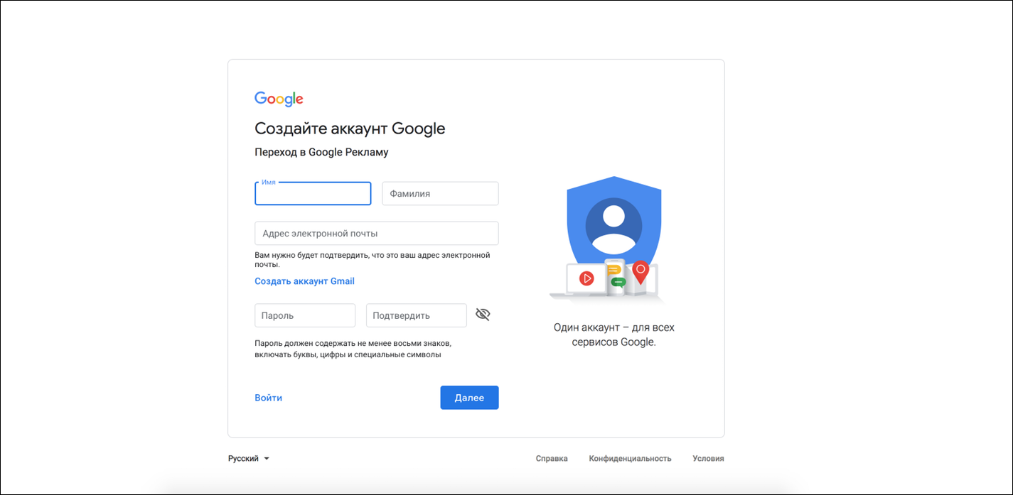
Регистрация аккаунта
Нажимаем на кнопку «Далее»

Slide 4
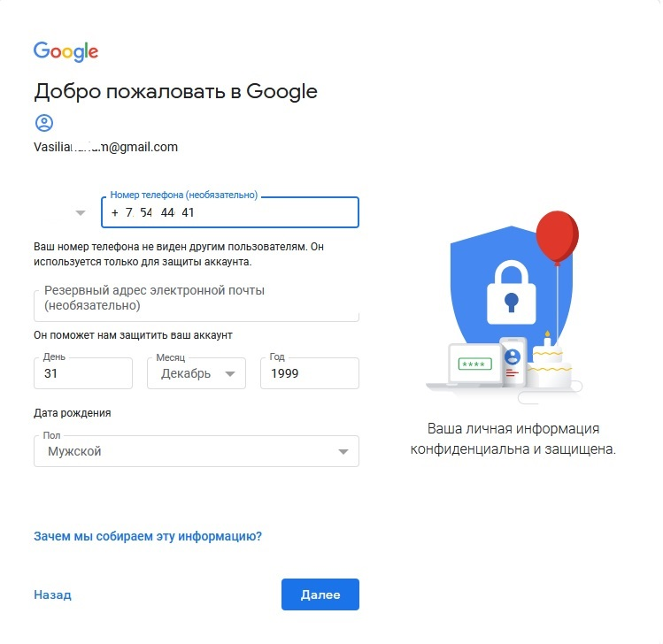
Регистрация аккаунта
Ввести дату рождения
Пол
Необязательно:
Номер мобильного телефона
Резервный адрес электронной почты

Slide 5
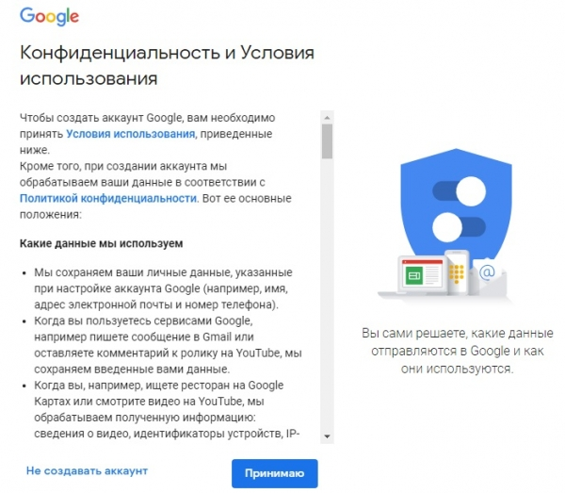
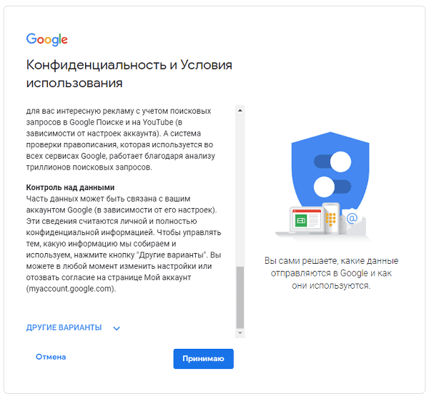

Slide 6
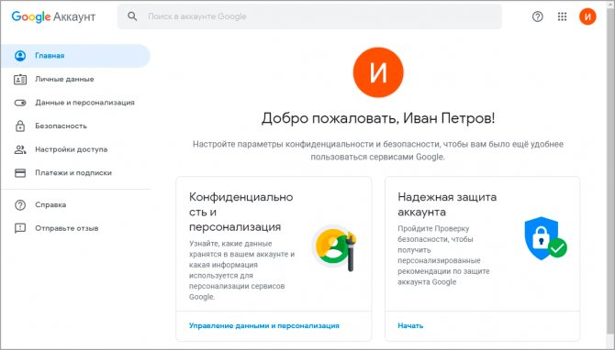
Регистрация аккаунта

Slide 7
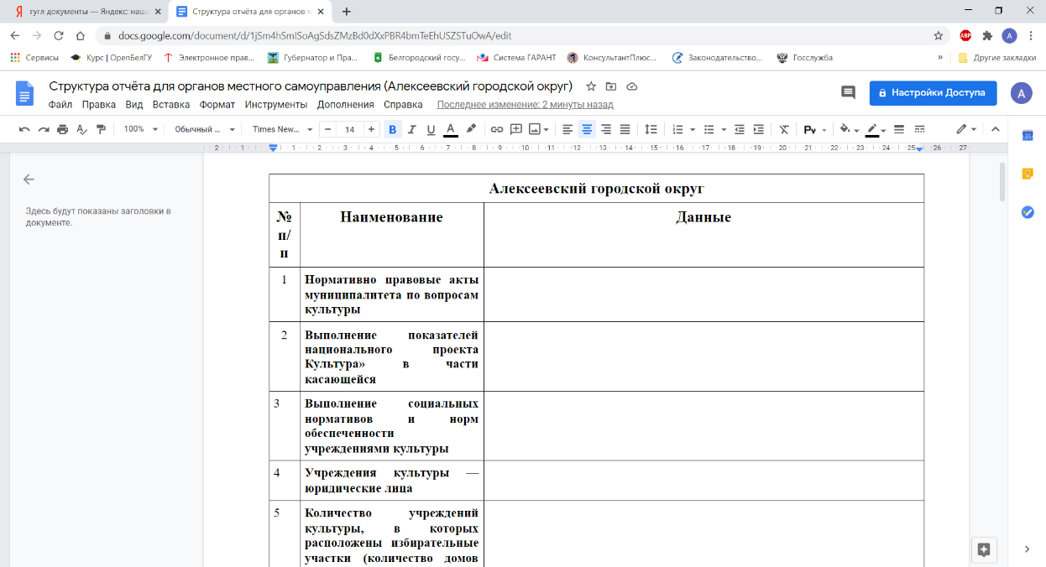
Доступ к документу
Перейдите по ссылке, указанной в информационной рассылке от сотрудника, ответственного за сводный текст сборника.
После перехода по ссылке Вы увидите Google Документы от каждого учреждения / ОМСУ со структурой отчета, заполненной в форме таблицы.

Slide 8
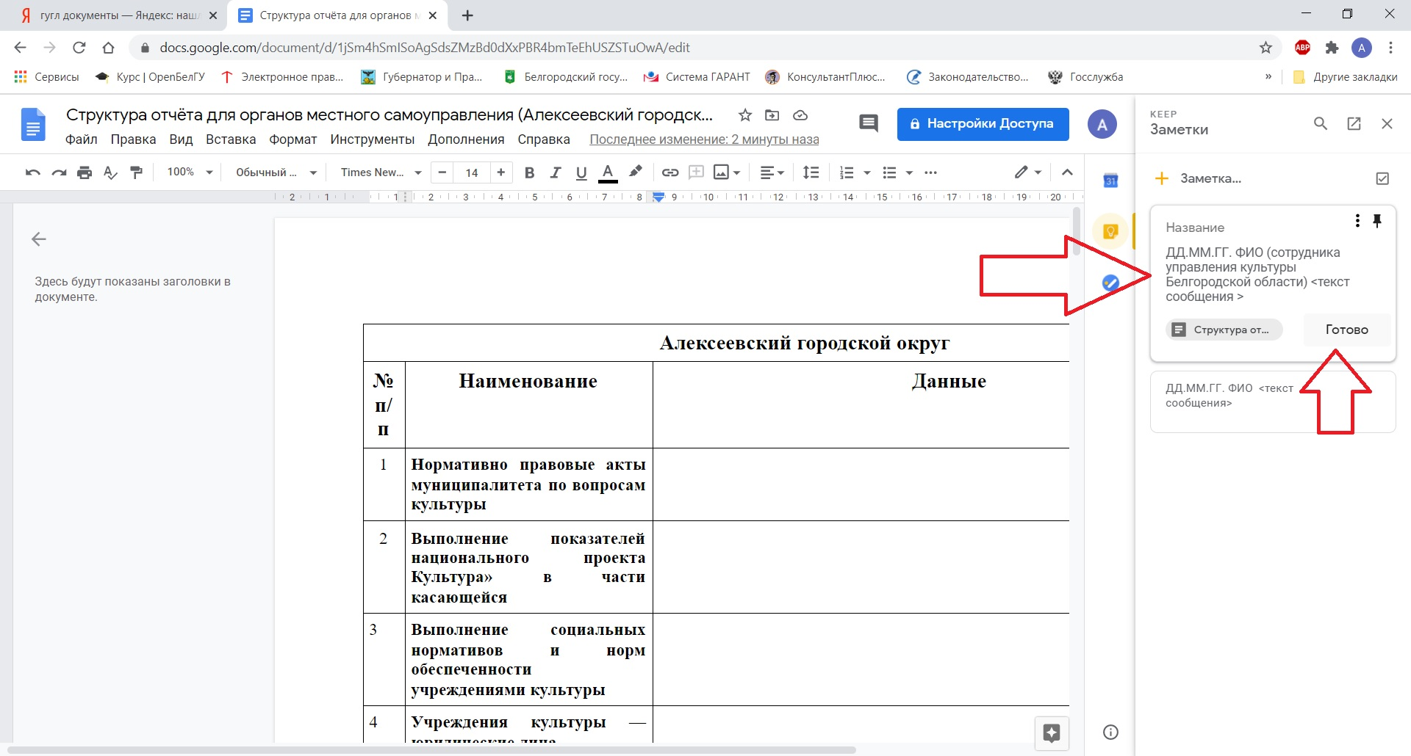
Работа с отчетами
Внесите правки.
Нажмите кнопку «Готово».

Slide 9
Использование онлайн-формы сервиса Яндекс. Документы
Тестовый режим
Для получения
ссылки направьте запрос на адрес epishina@belkult.ru

Slide 10
СПАСИБО ЗА ВНИМАНИЕ !

